Slide 1
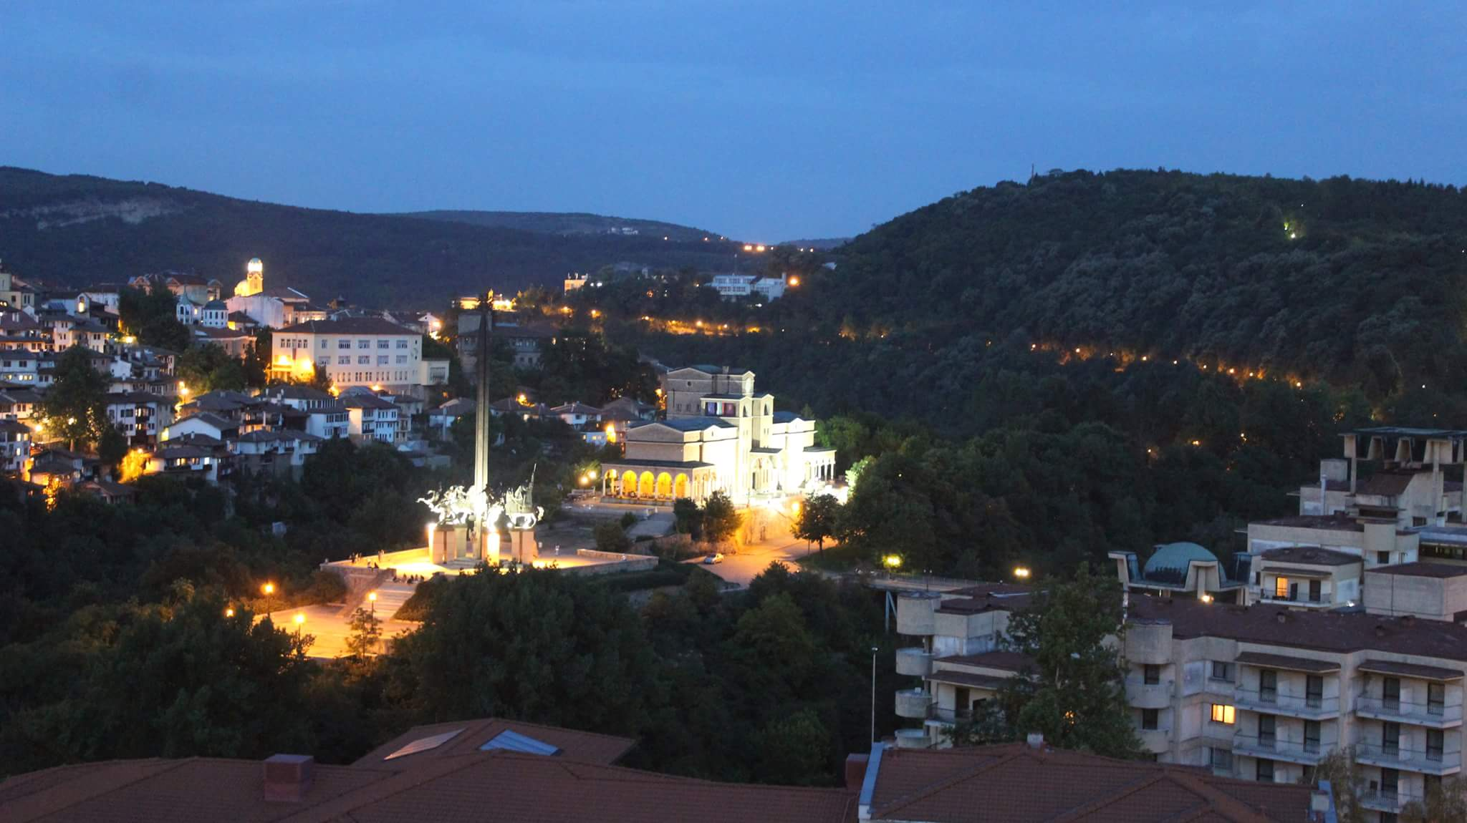
БИБЛИОТЕКАТА И ИСТОРИЯТА
Милена Игнатова, УБ при ВТУ “Св. св. Кирил и Методий”, отдел “Обработка и каталози”

Slide 2
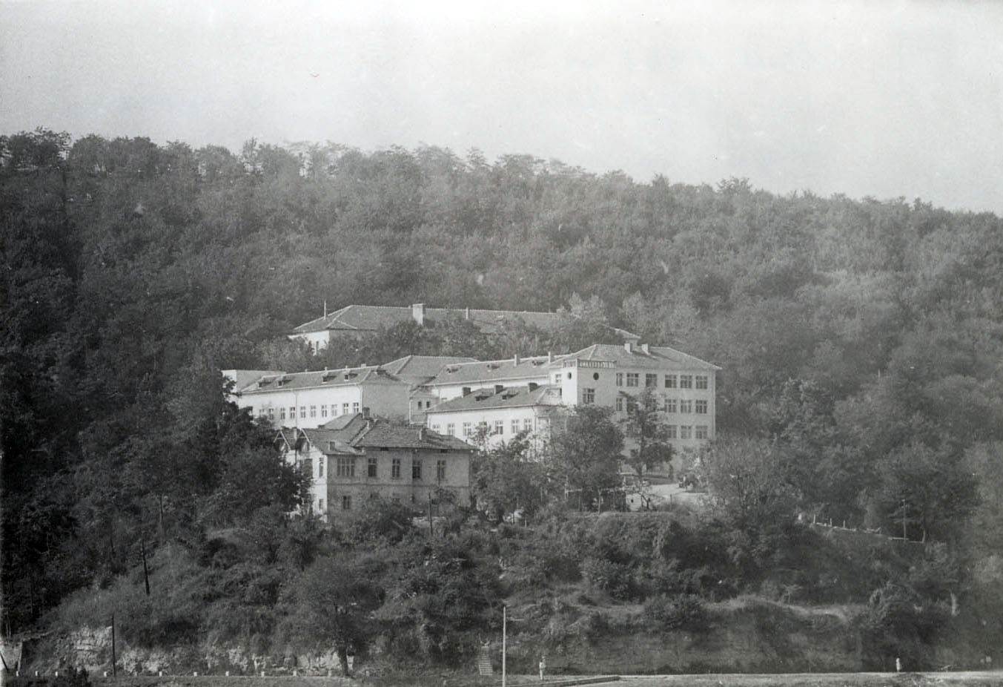
БИБЛИОТЕКАТА И ИСТОРИЯТА
  Обичам историите за стари времена!
  Затова днес ще ви разкажа историята на моята библиотека – библиотеката на ВТУ “Св. св. Кирил и Методий”, която тези дни навърши 55 години. Наричам я своя, защото вече 30 години съм част от тази история…

Slide 3
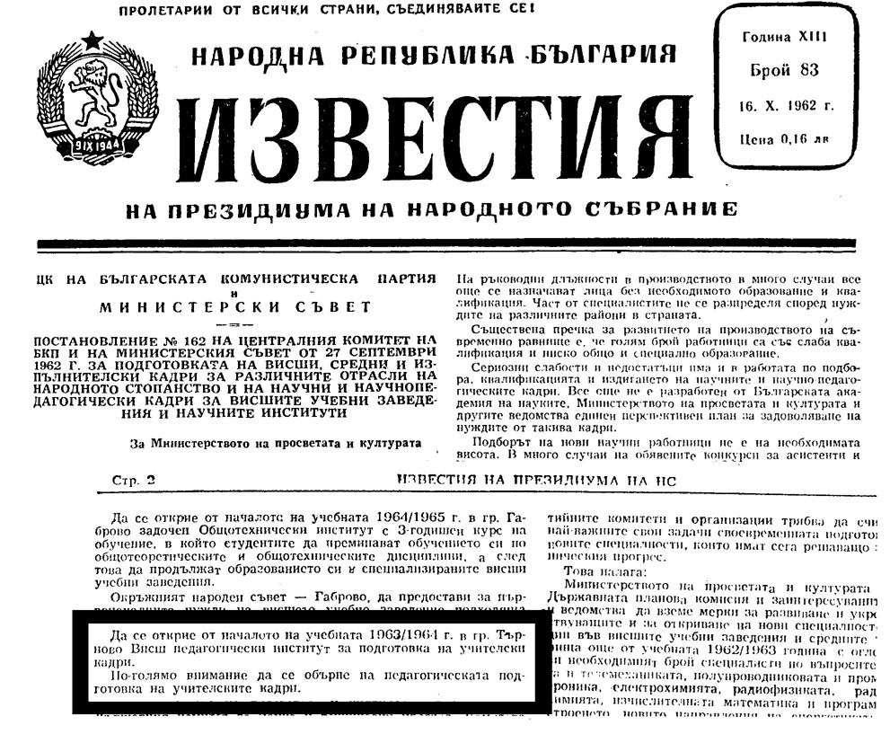
БИБЛИОТЕКАТА И ИСТОРИЯТА
Било е 1962 г. С постановление №162 от 27 септември на ЦК на БКП и МС е взето решение в древния старопрестолен град Велико Търново да бъде открит Висш педагогически институт с четири специалности: български език, руски език, история и изобразително изкуство.

Slide 4
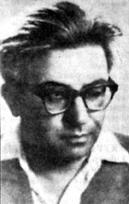
БИБЛИОТЕКАТА И ИСТОРИЯТА
За пръв ректор на новооткриващия се институт е назначен чл.-кор. на БАН проф. Александър Бурмов.
Именно той полага особено големи грижи за създаването на истинска университетска библиотека, изхождайки от убеждението, че само с добре подготвени преподаватели, които сами творят наука и изкуство и с богата научна библиотека може да се създаде университет.

Slide 5
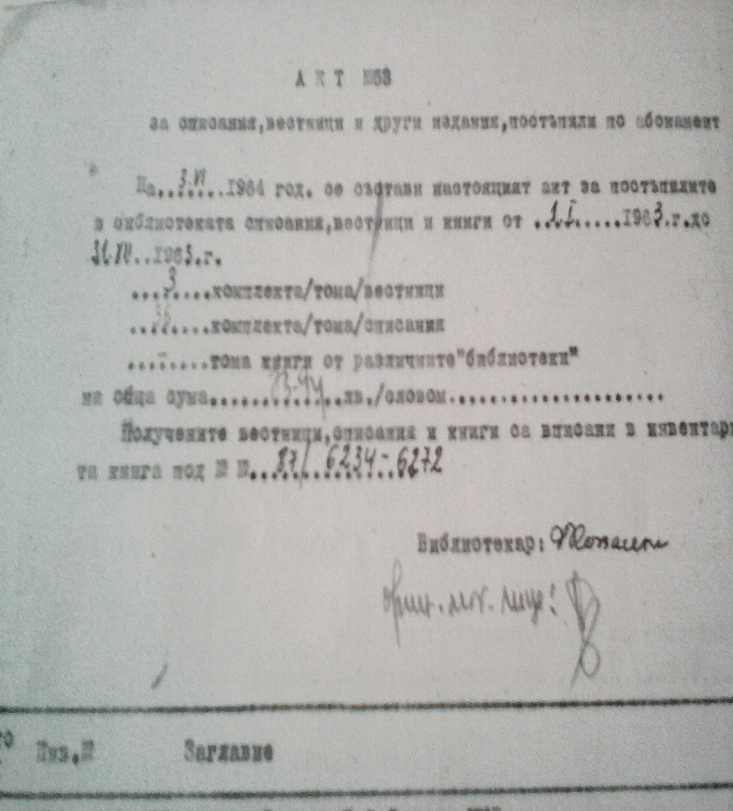
БИБЛИОТЕКАТА И ИСТОРИЯТА
Със собствени средства, в края на 1962 г., проф. Бурмов абонира Библиотеката за периодични издания, за да не се пропусне срокът. Благодарение на това в акт № 53 от 03.06.1964 г. за постъпили в Библиотеката по абонамент вестници, списания и др. издания за 1963 г. са вписани 3 комплекта вестници:

Slide 6
БИБЛИОТЕКАТА И ИСТОРИЯТА
“Учителско дело”
“Литературни новини”
“Литературен фронт”
и 36 комплекта списания, между които:
“Български език”
“Език и литература”
“Исторически преглед”
“Археология”
“Изкуство”
“Философска мисъл”
“Театър”
“Въпроси на физическата култура”
“Семейство и училище” и др.

Slide 7
БИБЛИОТЕКАТА И ИСТОРИЯТА
На хълма Света гора кипи усилено преустройство на трудовите казарми, строени през далечната 1934 г. Ентусиазирани архитекти, техници и работници ги превръщат в корпуси на новото висше учебно заведение. През това време проф. Бурмов се свързва във В. Търново и страната с всички институции и частни лица, които могат да дарят книги, списания и вестници, като пръв дава пример и дарява 21 книги.

Slide 8
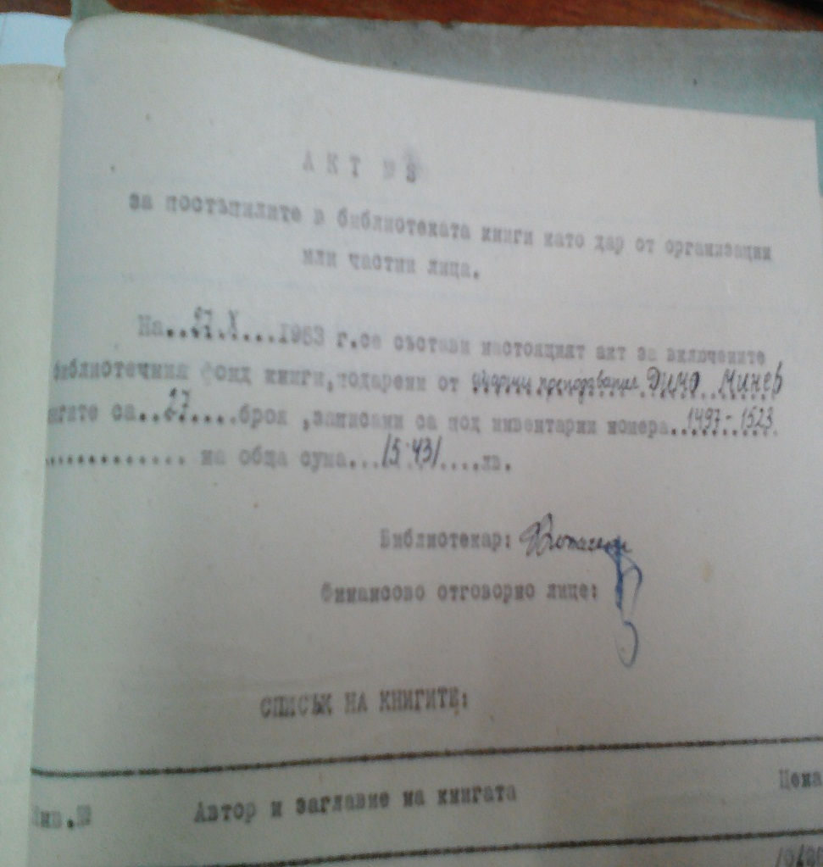
БИБЛИОТЕКАТА И ИСТОРИЯТА
Неговият пример е последван от видния лясковски учен, историк, краевед и общественик старши преподавател Димо Минев с 27 книги (Акт № 3 от 27.10.1963 г. за постъпилите в библиотеката книги като дар от организации или частни лица);
От русиста проф. Галина Тагамлицка с 83 книги;
От търновския учител, общественик и краевед Йордан Кулелиев с 284 книги;
От Археологически музей – Варна с 30 книги и 43 списания;
От Университетска библиотека – София с 80 книги;
От Българската академия на науките със 166 книги и 2 списания, и от много други преподаватели, организации и частни лица.

Slide 9
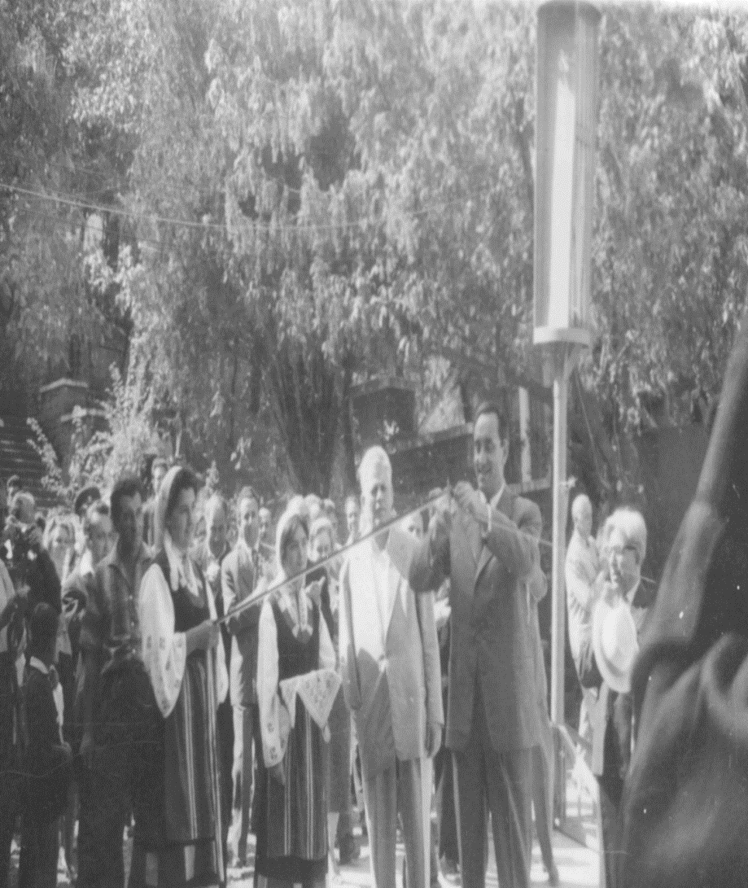
БИБЛИОТЕКАТА И ИСТОРИЯТА
По този начин, с тържественото откриване на първата учебна година на Висшия педагогически институт на 15 септември 1963 г. от Митко Григоров, член на Политбюро и секретар на ЦК на БКП, Библиотеката посреща своите първи читатели.

Slide 10
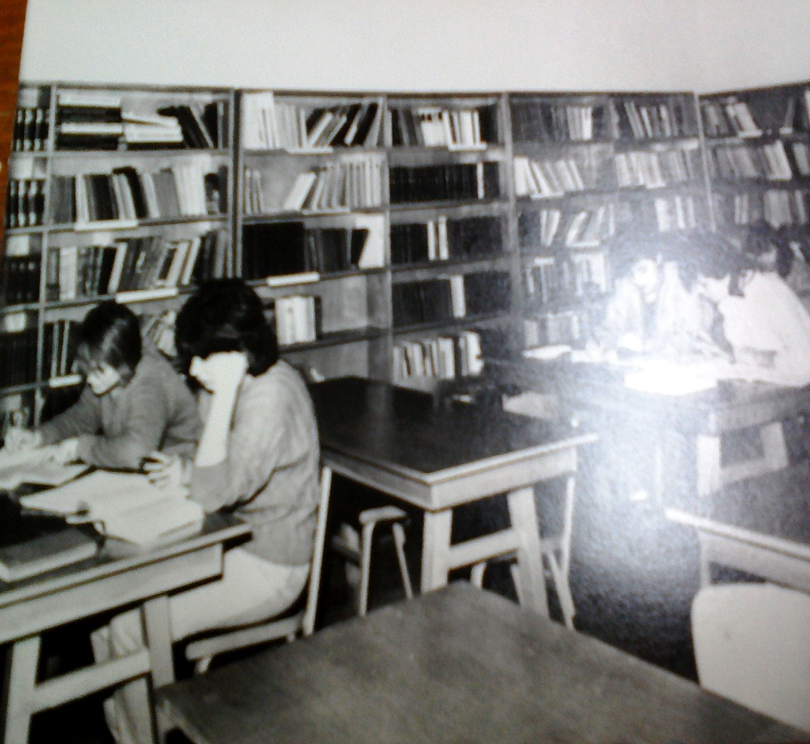
БИБЛИОТЕКАТА И ИСТОРИЯТА
Тя заема първия етаж на тогавашния Ректорат и разполага с две читални – за студенти с 48 места и за преподаватели с 24 места, заемна служба и едно книгохранилище с фонд от 2940 тома литература, от които 2537 т. книги и 399 т. периодични издания, повечето, събрани от дарения.
През тази първа учебна година са регистрирани 169 читатели, от които 134 студенти и 35 преподаватели.

Slide 11
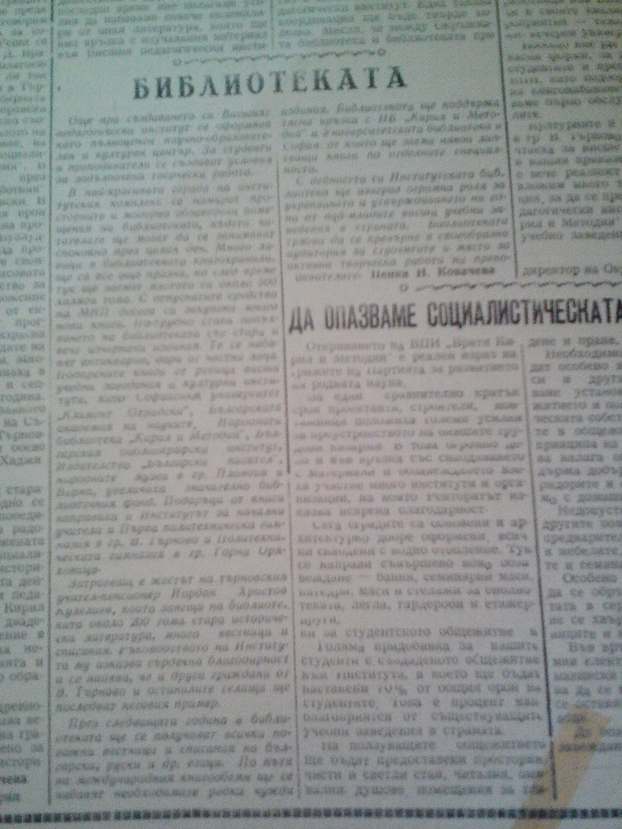
БИБЛИОТЕКАТА И ИСТОРИЯТА
В брой 1 на университетския вестник “Наука и труд”, в дописка на Пенка Ковачева, завеждащ Библиотеката от 1963 до 1965 г., четем: “В най-красивата сграда на институтският комплекс се намират просторните и модерно обзаведени помещения на Библиотеката, където читателите ще могат да се занимават спокойно през целия ден.

Slide 12
БИБЛИОТЕКАТА И ИСТОРИЯТА
Много лавици в библиотечното хранилище са все още празни, но след време тук ще заемат мястото си около 500 000 тома.
(Да, днес фондът на УБ наброява 400 000 т. литература!)
… С дейността си институтската библиотека ще играе огромна роля за укрепването и утвърждаването на едно от най-младите висши учебни заведения в страната”.

Slide 13
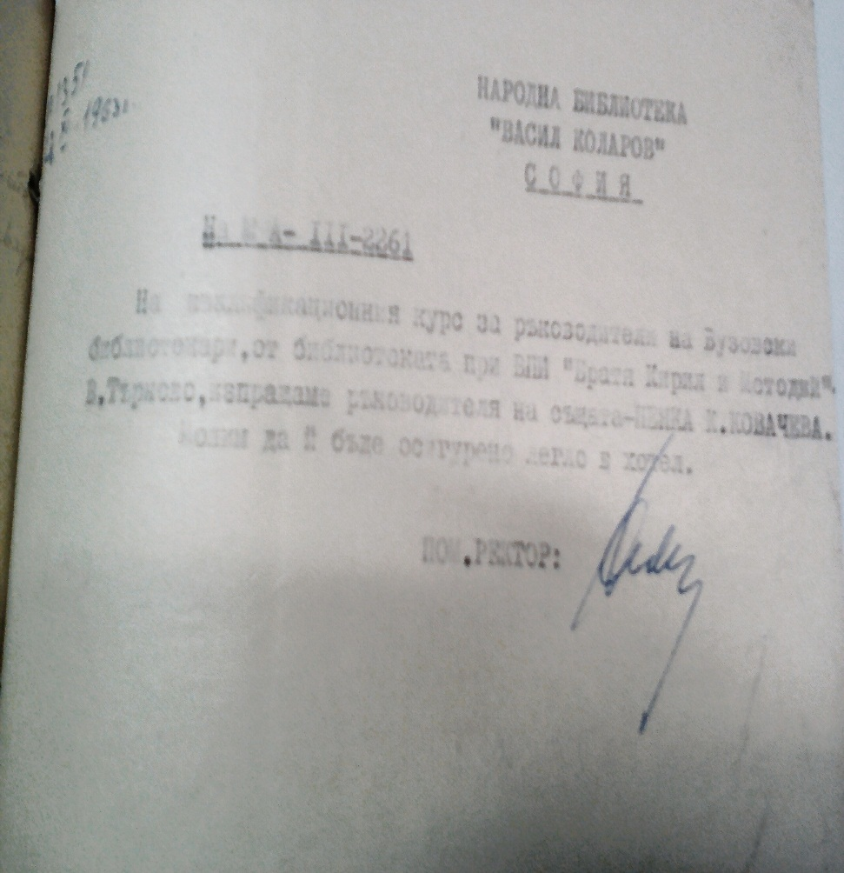
БИБЛИОТЕКАТА И ИСТОРИЯТА
Романтично е било тогавашното време! Организирането на Библиотеката напомня реденето на пъзел – парченце по парченце, докато се получи картината!
Един месец след откриването на Библиотеката, през октомври 1963 г., Пенка Ковачева е изпратена на квалификационен курс за ръководители на вузовски библиотеки…

Slide 14
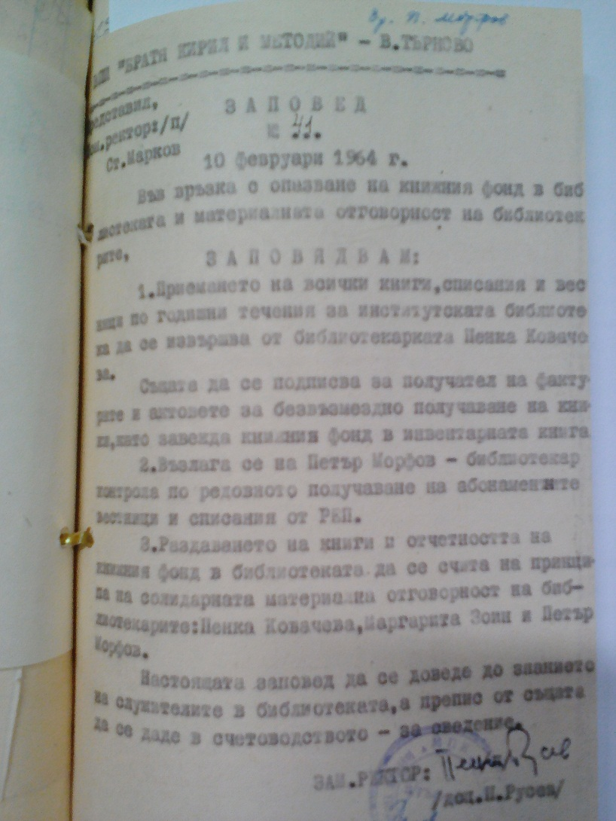
БИБЛИОТЕКАТА И ИСТОРИЯТА
А със Заповед № 41 от 10.02.1964 г. на тогавашният зам.-ректор доц. П. Русев се разпределят и функциите на малкия тогава библиотечен колектив, състоящ се от трима библиотекари: Пенка Ковачева, Петър Морфов и Маргарита Зоин.

Slide 15
БИБЛИОТЕКАТА И ИСТОРИЯТА
Те тримата, подкрепяни от преподавателите и служителите на Института, водени от възрожденски плам и желание, работят с ентусиазъм и резултатите не закъсняват.
От самото откриване на Библиотеката те създават и редовно поддържат читателски, служебен и систематичен каталог, каталог на периодичните издания и различни видове картотеки:

Slide 16
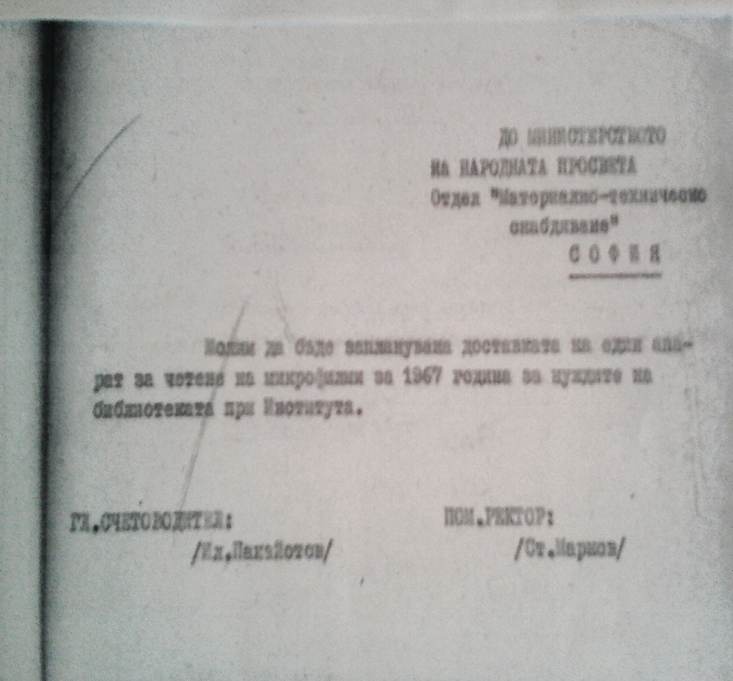
БИБЛИОТЕКАТА И ИСТОРИЯТА
на подръчния фонд в читалните,
на старопечатните издания,
на картите и атласите,
на учебната литература,
на магнитофонните записи и грамофонните плочи,
на микрофилмите (за четенето на които е закупен апарат още през 1967 г.).

Slide 17
БИБЛИОТЕКАТА И ИСТОРИЯТА
По-късно към тях се прибавят и картотеките:
“Дезидерата” – предлагани от читателите заглавия на книги и продължаващи издания за бъдещо набавяне;
“Отпечатъци”;
“Дисертации”;
“Ксерокопия”.

Slide 18
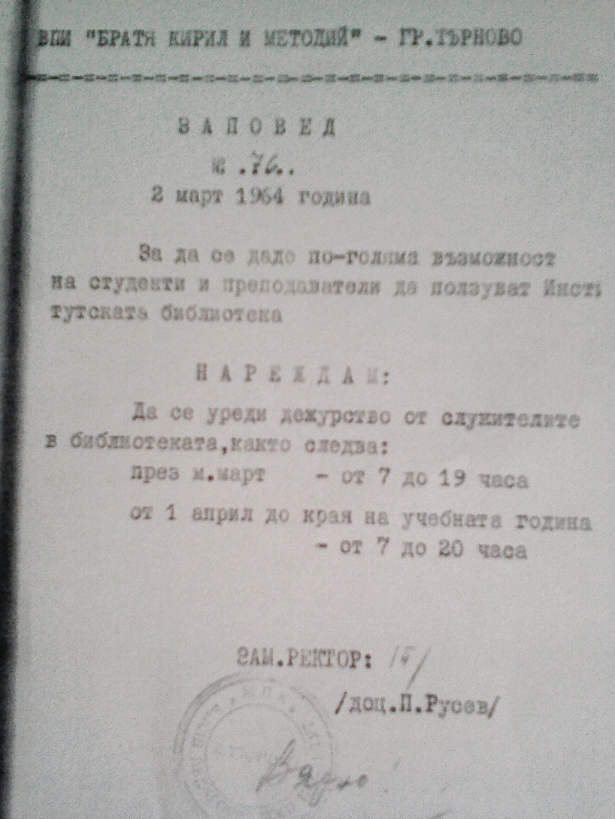
БИБЛИОТЕКАТА И ИСТОРИЯТА
Със заповед № 76 от 2 март 1964 г. на тогавашния зам.-ректор доц. Пеньо Русев се удължава и работното време на Библиотеката:
през март от 7 до 19 часа;
от април до края на учебната година от 7 до 20 часа;

Slide 19
БИБЛИОТЕКАТА И ИСТОРИЯТА
Продължават даренията от наши известни учени, писатели и общественици, от държавни наши и чужди институции и организации: от известния наш литературен историк, критик и фолклорист акад. Петър Динеков, Народна библиотека “Кирил и Методий”, Университетската библиотека в Одеса, Съюза на българските писатели, Чешкия културен институт, ВИНС Варна, ВНВУ “Васил Левски”, Печатни произведения – В. Търново, Съюза на учените в България, клон В. Търново, Търновското читалище “Надежда”, МНП, живописеца и изкуствоведа, пръв декан на

Slide 20
БИБЛИОТЕКАТА И ИСТОРИЯТА
Факултета по изобразително изкуство Любен Белмустаков, Френската културна служба, ВИТИЗ “Кръстьо Сарафов”, Френското посолство, Унгарския културен институт, Издателство “Наука”, Посолството на ГДР, Австрийското посолство, Посолството на ФРГ, Английското посолство, Американското посолство, Маргарита Белова, Георги Стойков, Марга Христодулова и др.

Slide 21
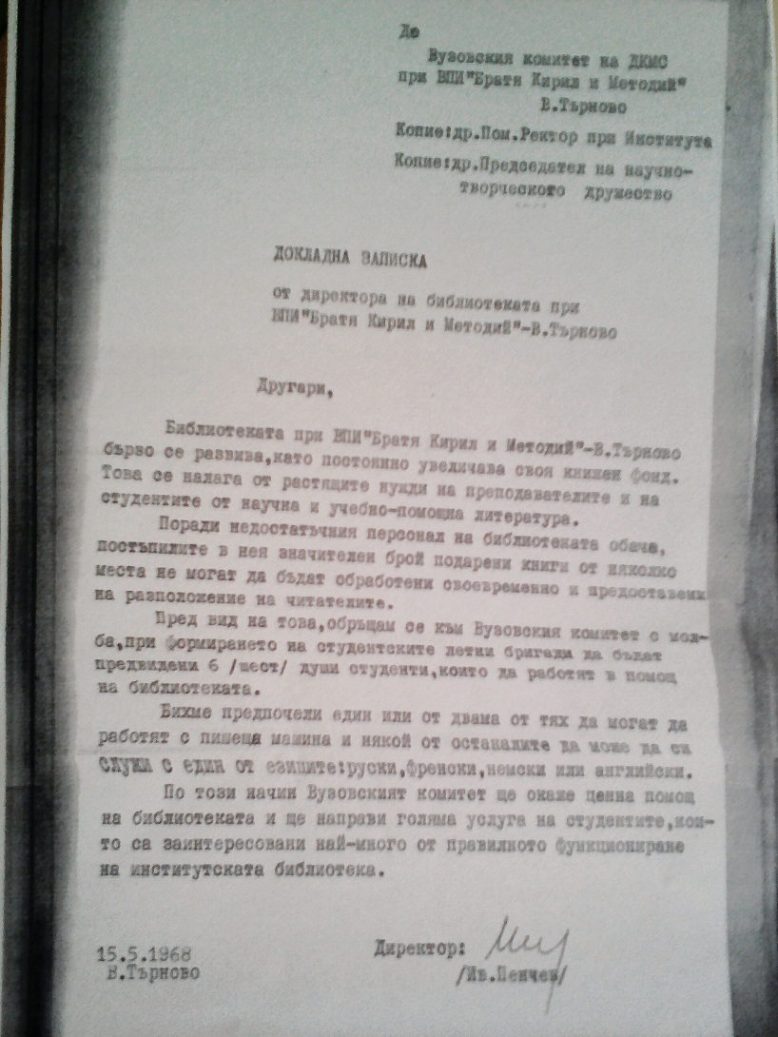
БИБЛИОТЕКАТА И ИСТОРИЯТА
В първите години от съществуването на Библиотеката са получавани толкова много дарения, че се е наложило тогавашният директор Иван Пенчев да моли ръководството на Института за помощ. В Докладна записка от 15 май 1968 г. четем: “Поради недостатъчен персонал на библиотеката, подарените книги не могат да бъдат обработени своевременно и предоставени на разположение на читателите. Пред вид това, моля да бъдат предвидени 6 души студенти, които да работят в помощ на библиотеката.”

Slide 22
БИБЛИОТЕКАТА И ИСТОРИЯТА
Няма писмени доказателства за това дали студенти, владеещи чужди езици и машинопис са дошли на помощ, но съм сигурна, че нашите предшественици са се справили и с този проблем.
Нека не забравяме, че библиотечният фонд се попълва не само с дарения, а и с покупки и книгообмен.
Покупката на литература на чужди езици тогава е била истинско предизвикателство, защото се е извършвала с валута, отпускана от МНП. Водила се е една дълга и продължителна кореспонденция и е трябвало да си вещ и съобразителен в работата си, та да прецениш кога да поискаш валута, за да я получиш навреме.

Slide 23
БИБЛИОТЕКАТА И ИСТОРИЯТА
И може би точно поради факта, че Библиотеката не разполага със собствена валута, книгообменът – вътрешен и международен, е толкова важен източник за набавяне на необходимата литература.
Първата книгообмена връзка, която открих в картотеката на книгообмените връзки на Библиотеката, датираща от 1964 г., е с Държавната библиотека на СССР “В. И. Ленин”. През 1965 г. към нея се включват: Народна библиотека “Кирил и Методий”, Библиотеката на Академията на науките на Унгария, Асоциацията на славистите в Румъния, Институтът по руска литература към

Slide 24
БИБЛИОТЕКАТА И ИСТОРИЯТА
АН на СССР, т.нар. “Пушкински дом”, Славистичният институт към Академията на науките в Берлин, Библиотеката на СУ “Климент Охридски”, Централното статистическо управление при МС, Висшият институт за изобразителни изкуства “Н. Павлович”, ЦК на БКП, ВИТИЗ “Кръстьо Сарафов”, Библиотеката при Словенската академия за наука и изкуства в Любляна и Институтът по археология към Румънската академия на науките. Или общо 12 книгообмени връзки.

Slide 25
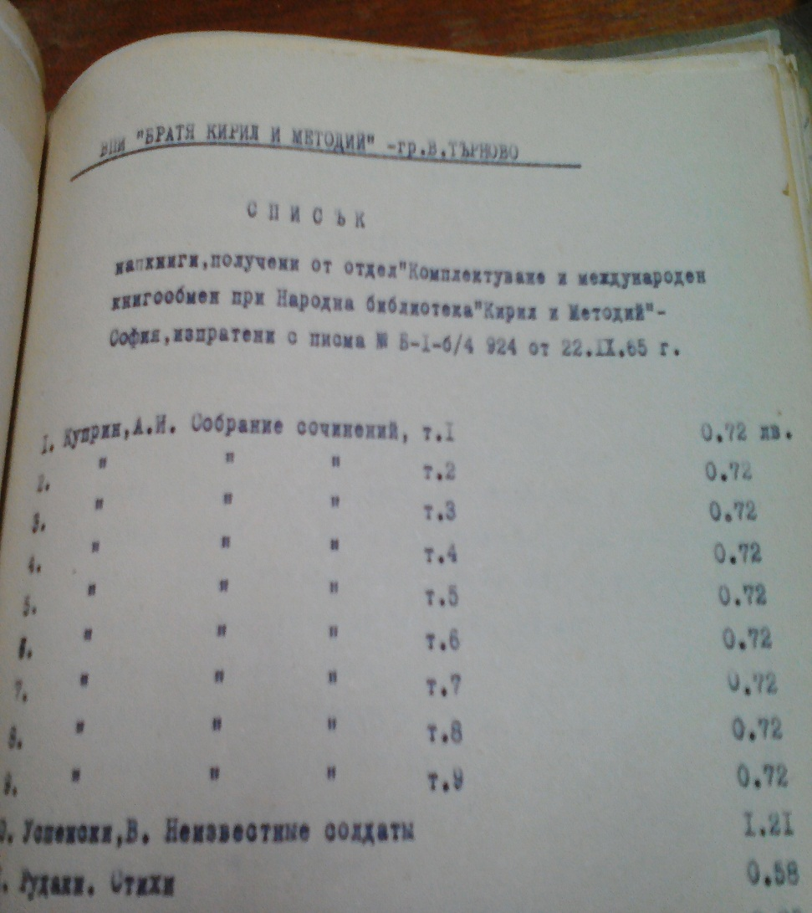
БИБЛИОТЕКАТА И ИСТОРИЯТА
През годините броят им се променя и днес УБ поддържа книгообмен с 57 библиотеки, университети и институции в страната и чужбина.
Но първите библиотечни материали, получени от НБ “Кирил и Методий” в рамките на книгообмена, са заведени с Акт № 138 в далечната 1965 г., т.е. две години след създаването на Библиотеката.

Slide 26
БИБЛИОТЕКАТА И ИСТОРИЯТА
И понеже днес говорим за “съвременната библиотека като център за иновации и нови технологии” няма как да не споделя с вас една интересна практика от далечната 1966 г.
В писмо на завеждащия тогава Библиотеката Ив. Пенчев до Библиотеката при НЧ “Ив. Владков” в гр. Дряново четем:

Slide 27
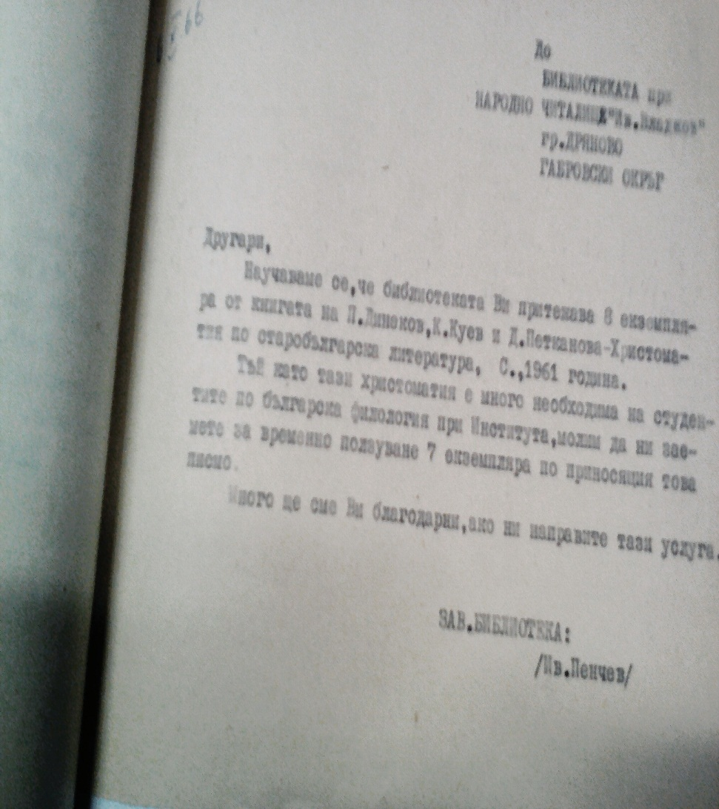
БИБЛИОТЕКАТА И ИСТОРИЯТА
“Научаваме се, че библиотеката ви притежава 8 екземпляра от книгата на П. Динеков, К. Куев и Д. Петканова “Христоматия по старобългарска литература” С., 1961 г.

Slide 28
БИБЛИОТЕКАТА И ИСТОРИЯТА
Тъй като тази христоматия е много необходима на студентите по българска филология при Института, молим да ни заемете за временно ползване 7 екземпляра по приносящия това писмо.”
Нещо като междубиблиотечно заемане, но не точно!
Не знам за вас, но аз не съм чувала за подобна практика в друга библиотека!

Slide 29
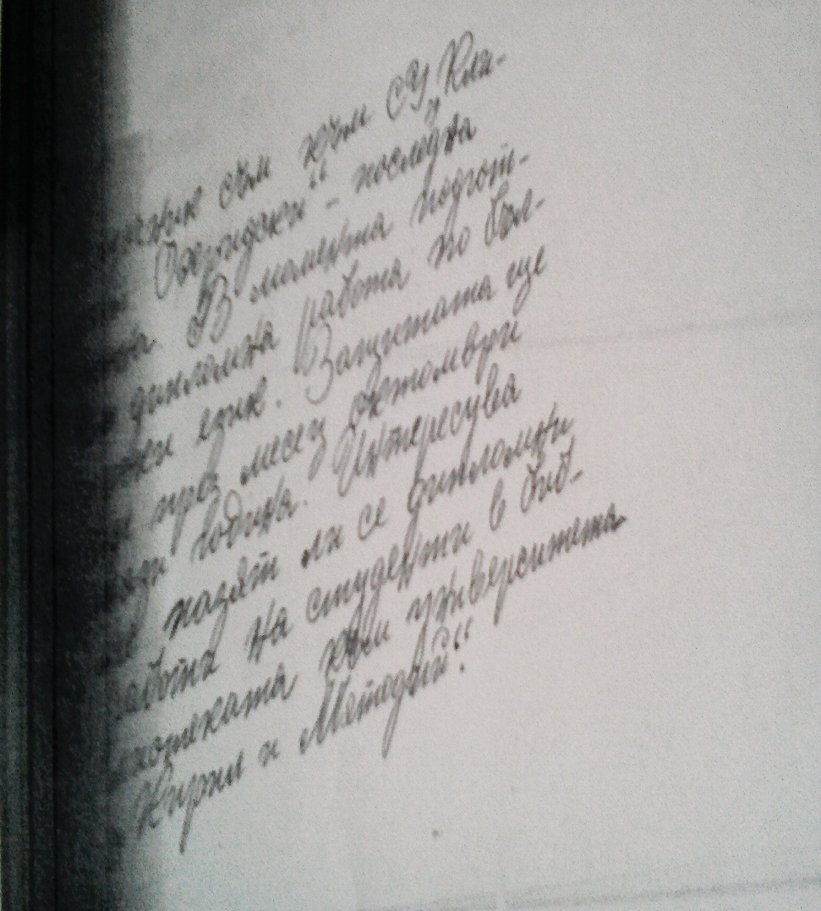
БИБЛИОТЕКАТА И ИСТОРИЯТА
В архива попаднах на писмо, в което студент от СУ “Климент Охридски” пита дали се завеждат и ползват дипломни работи в Библиотеката.
Тогавашният директор Ив. Пенчев, учтиво отговаря, че “същите се пазят само като

Slide 30
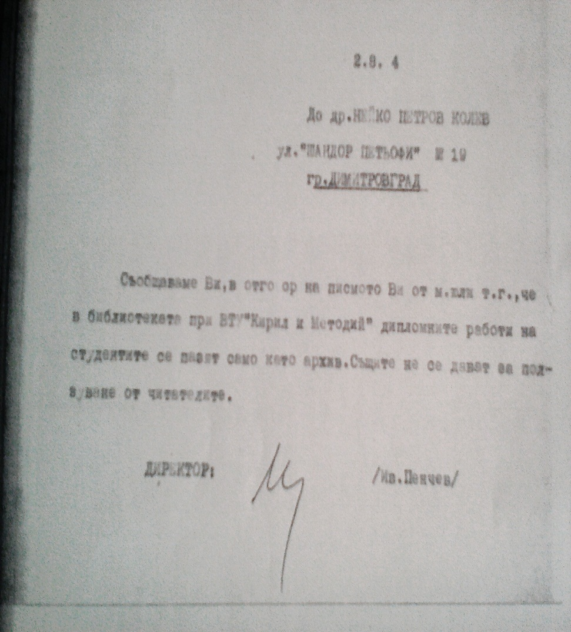
БИБЛИОТЕКАТА И ИСТОРИЯТА
архив и не се дават за ползване на читателите”.
Директорът е бил убеден, че библиотеките не се нуждаят от мъртви, неизползваеми фондове, визирайки дисертации, дипломни работи и др. п.

Slide 31
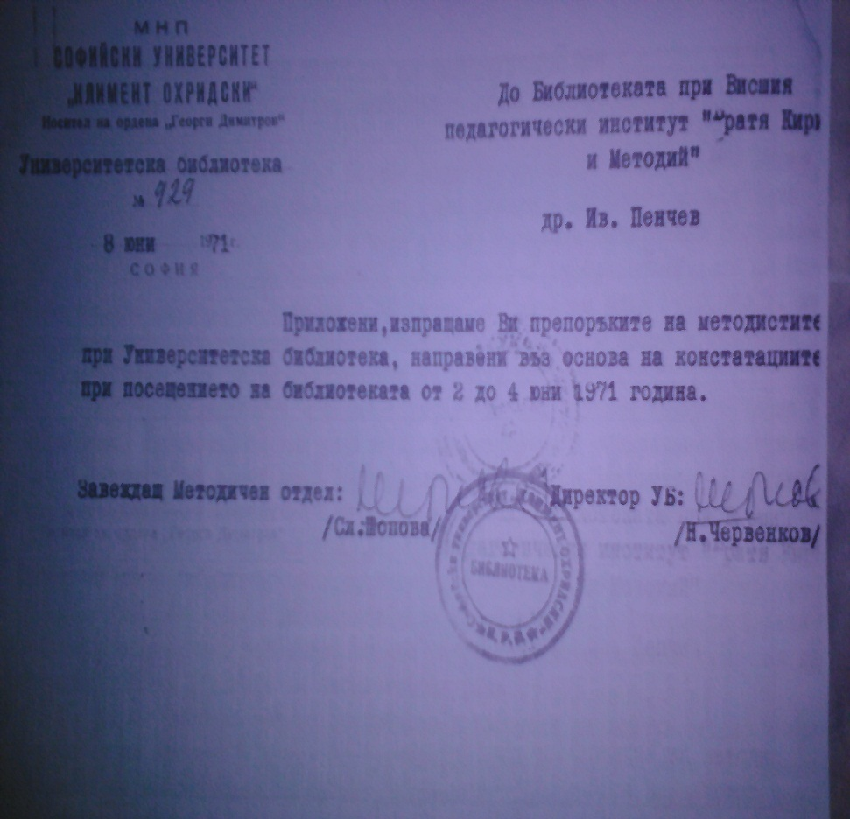
БИБЛИОТЕКАТА И ИСТОРИЯТА
Но да се върнем към историята…
А тя, историята, разказва как от самото си създаване Библиотеката се развива планово, съобразно изискванията на библиотечното законодателство и под вещото ръководство на методистите от УБ при СУ “Климент Охридски”.

Slide 32
БИБЛИОТЕКАТА И ИСТОРИЯТА
Работило се е по тримесечни планове, приети още в началото на всяка календарна година, с отчети в края на всяко тримесечие.
Методистите са посещавали Библиотеката и въз основа на направените констатации са давали своите препоръки.

Slide 33
БИБЛИОТЕКАТА И ИСТОРИЯТА
В Препоръки за работата на библиотеката при ВПИ от 08.06.1971 г. четем: “… не се е стигнало до пълно разграничаване на работата между сътрудниците. Директорът, освен задължението си да отговаря за комплектуването на книжните фондове и общата организация на работата на библиотеката, се включва пряко в производствената работа, като движи книгообмена и поддържа изцяло КДБФ…”!!!

Slide 34
БИБЛИОТЕКАТА И ИСТОРИЯТА
Въз основа на тези препоръки и във връзка с нарасналия обем на работа в началото на 70-те години на 20 век в Библиотеката се обособяват 4 отдела: “Комплектуване и книгообмен”, “Обработка и каталози”, “Справочно-библиографски” и “Обслужване и книжни фондове”. Работата вече е строго диференцирана.

Slide 35
БИБЛИОТЕКАТА И ИСТОРИЯТА
Днес говорим за въвеждане на задължителни часове по информационна компетентност във вузовете, затова ще си позволя да ви припомня, че още през далечната 1977 год. с писмо №713 на КНТПВО в няколко вузовски библиотеки се въвеждат експериментално часове по основи на информацията, библиотекознанието и библиографията за студентите първокурсници.

Slide 36
БИБЛИОТЕКАТА И ИСТОРИЯТА
В моята Библиотека тези часове са за лекции по библиотечно-библиографски знания за студентите от първи и четвърти курс за формиране на трайни навици и умения за самостоятелна работа с каталозите и книгите.
И днес някои от преподавателите водят своите студенти в Библиотеката, продължавайки традицията.

Slide 37

БИБЛИОТЕКАТА И ИСТОРИЯТА
От 1972 г. Библиотеката издава помагало за студентите от ВТУ, озаглавено “Библиотечно-библиографски знания” или “Какво трябва да знае всеки читател”, съдържащо:

Slide 38
БИБЛИОТЕКАТА И ИСТОРИЯТА
Кратка информация за библиотеката;
Структура;
Работно време;
Регистрация;
Основни понятия и елементи на библиографското описание;
Традиционни каталози и картотеки;
Електронен каталог;
Заемане на литература;

Slide 39
БИБЛИОТЕКАТА И ИСТОРИЯТА
Читалня на библиотеката;
Интернет страница на библиотеката;
Други информационни ресурси;
Задължения на читателите.
Така наречения “Ден за информация”, провеждан през 70-те год., е бил чудесна възможност за запознаване с най-новата литература “де визу”.

Slide 40
БИБЛИОТЕКАТА И ИСТОРИЯТА
Колегите периодично са използвали така наречения Анкетен лист за проучване на читателските потребности и отношението към научната информация и информационно-библиотечното и библиографско обслужване в Библиотеката.

Slide 41
БИБЛИОТЕКАТА И ИСТОРИЯТА
На базата на този анкетен лист колегите са извършвали комплектуването и са правили подобрения в обслужването на читателите на библиотеката.
Издавали са информационни листове за нови книги и статии.
Правили са витрини с новоизлезли книги.

Slide 42
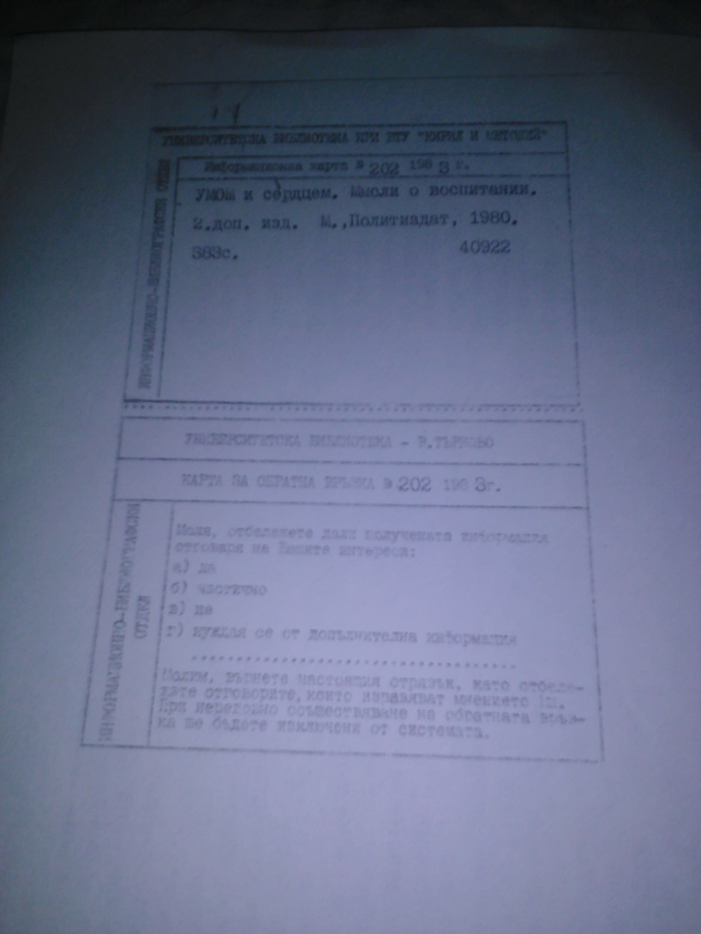
БИБЛИОТЕКАТА И ИСТОРИЯТА
Активно са използвали системата ИРИ – избирателно разпространение на информация, което се прави въз основа на проблемни тематични картотеки.

Slide 43
БИБЛИОТЕКАТА И ИСТОРИЯТА
Годишно са разпращани около 450 информационни писма до 54 абонати, като 80% от заглавията се придружават от анотации.
Водени са картотеки на абонатите, източниците и върнатите отрязъци от системата ИРИ.
По този начин читателите на Библиотеката винаги са били в крак с най-новите заглавия не само в Библиотеката, но и на книжния пазар.

Slide 44

БИБЛИОТЕКАТА И ИСТОРИЯТА
От 1973 г. започва издаването на Бюлетин новонабавени книги на чужди езици в 4 книжки годишно.
Периодично се издават:
Указател на библиографиите по езикознание, намиращи се в Библиотеката;

Slide 45
БИБЛИОТЕКАТА И ИСТОРИЯТА
Бюлетин за новопостъпилите книги в Библиотеката на чужди езици в две серии: А – марксизъм-ленинизъм, политика, история, икономика. Б – философия, психология, педагогика, езикознание, литературознание и изкуство, излизал в продължение на 14 години – от 1972 до 1986 год.

Slide 46
БИБЛИОТЕКАТА И ИСТОРИЯТА
Указател на библиографиите по литературознание, художествена литература и фолклор, намиращи се в Библиотеката.
Десетки библиографии и прикнижни библиографии към научни трудове на преподаватели на Великотърновския университет.

Slide 47

БИБЛИОТЕКАТА И ИСТОРИЯТА
Указател на дипломните работи, защитени във Великотърновския университет “Кирил и Методий” 1967-1971 г.
Експрес информация за нови книги, ежемесечно, с анотация за съдържанието.

Slide 48
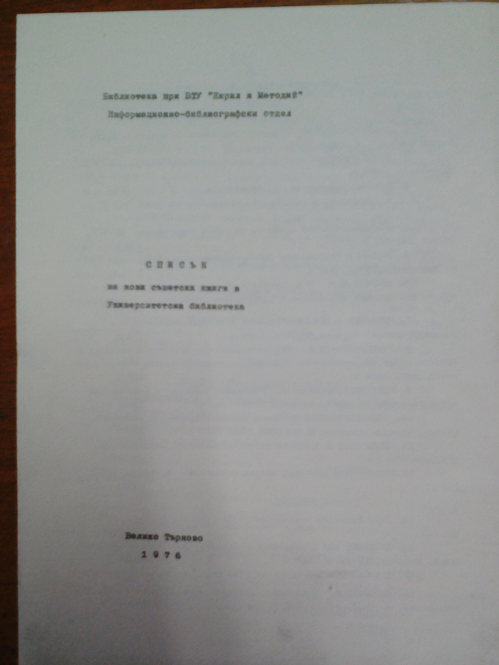
БИБЛИОТЕКАТА И ИСТОРИЯТА
Списък на нови съветски книги в Университетска библиотека.
Списъци с препоръчителна литература по специалностите, изучавани в Университета.

Slide 49
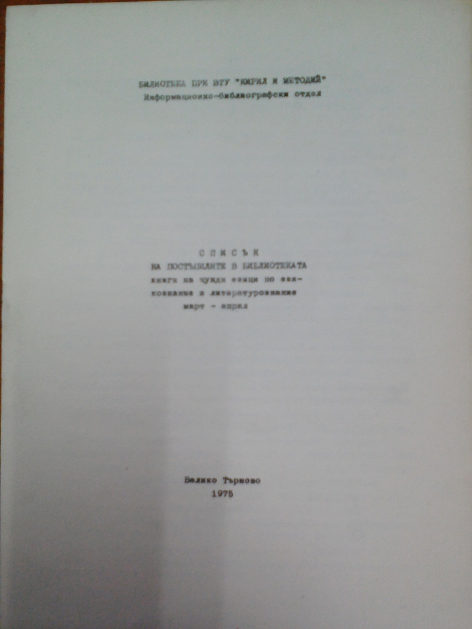
БИБЛИОТЕКАТА И ИСТОРИЯТА
Списък на постъпилите в библиотеката книги на чужди езици по езикознание и литературознание.
Уреждане на изложби по повод забележителни дати и събития, кръгли годишнини, научни и културни мероприятия, провеждащи се в Университета.

Slide 50
БИБЛИОТЕКАТА И ИСТОРИЯТА
За един кратък период от 15 год. – от 1965 до 1978 са издадени 42 библиографски указателя и библиографски справки, от които 21 персоналии и 21 отраслови и тематични.
Оказвана е помощ на студентите и докторантите при изготвяне на дипломни и курсови работи.
Всичко това се прави, изхождайки от факта, че читателят предпочита аналитичната информация пред традиционните каталози, и за да се задоволят все по-нарасналите нужди на преподавателския състав и студентите на Университета.

Slide 51
БИБЛИОТЕКАТА И ИСТОРИЯТА
Библиотекарите от различните отдели периодично посещават квалификационни мероприятия за библиотеките при ВУЗ:
семинари за запознаване с нормативните документи по библиотечно дело,
съвещания по въпросите на научната организация на труда в научните библиотеки – правилници на библиотеката, нормативи за комплектуване, организация и работа с подръчните фондове от учебна литература и др.

Slide 52
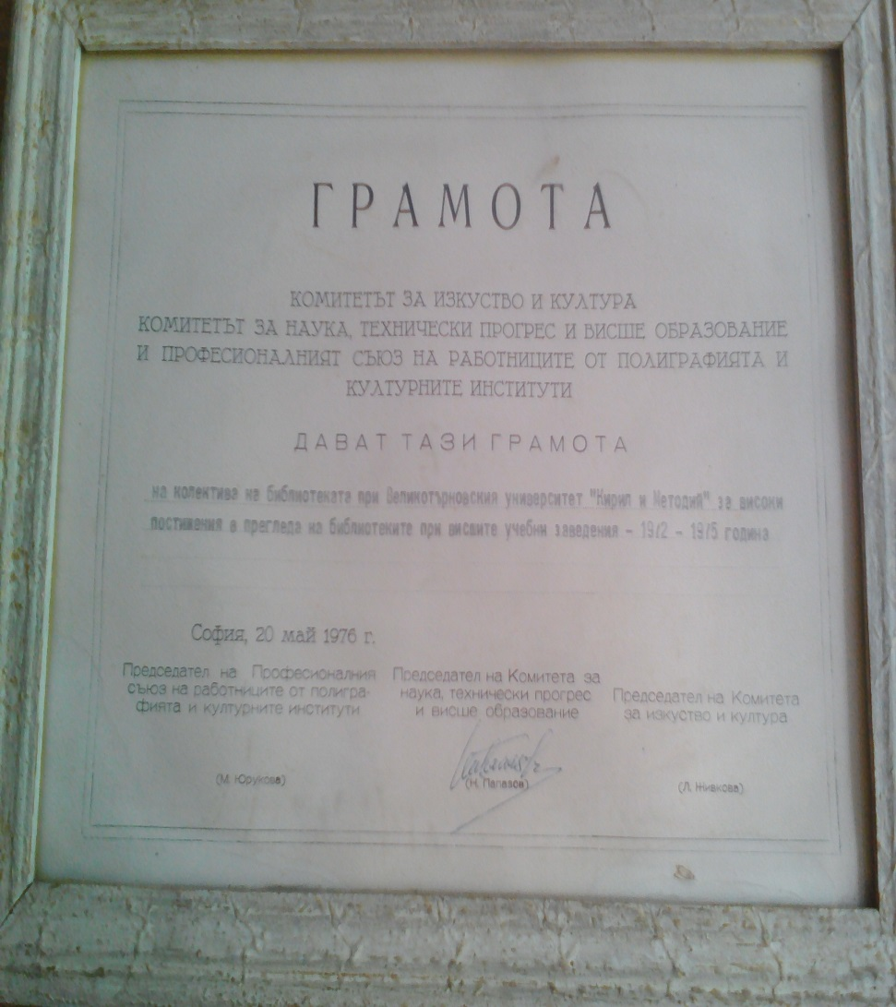
БИБЛИОТЕКАТА И ИСТОРИЯТА
Университетска библиотека участва редовно в така наречения Преглед на библиотеките при висшите учебни заведения и печели редовно грамоти и парични награди.

Slide 53
БИБЛИОТЕКАТА И ИСТОРИЯТА
Организират се посещения в сродни научни библиотеки за обмяна на опит, вътрешнобиблиотечни квалификационни семинари:
“Обзор на новоизлязла библиографска литература”
“Езикови тревоги”
Четене на сп. “Библиотекар” и обсъждане на статиите и др.

Slide 54
БИБЛИОТЕКАТА И ИСТОРИЯТА
Посещават се театрални и кинопостановки.
Организират се излети до близки и по-далечни местности.
От 1973 г. година официално се отбелязва Денят на библиотекаря, като по този повод ръководството на Университета награждава отличили се библиотекари с парични бонуси.
Празнуват се организирано официалните празници.
Ползват се карти за лечение и почивка, предоставени от Дирекция “Почивно дело” към Профсъюзите…
Всеки ден преди обяд се прави 15-минутна почивка на чист въздух с раздвижване “като належаща необходимост за хора, работещи по 8 часа всред книжния прах…”

Slide 55
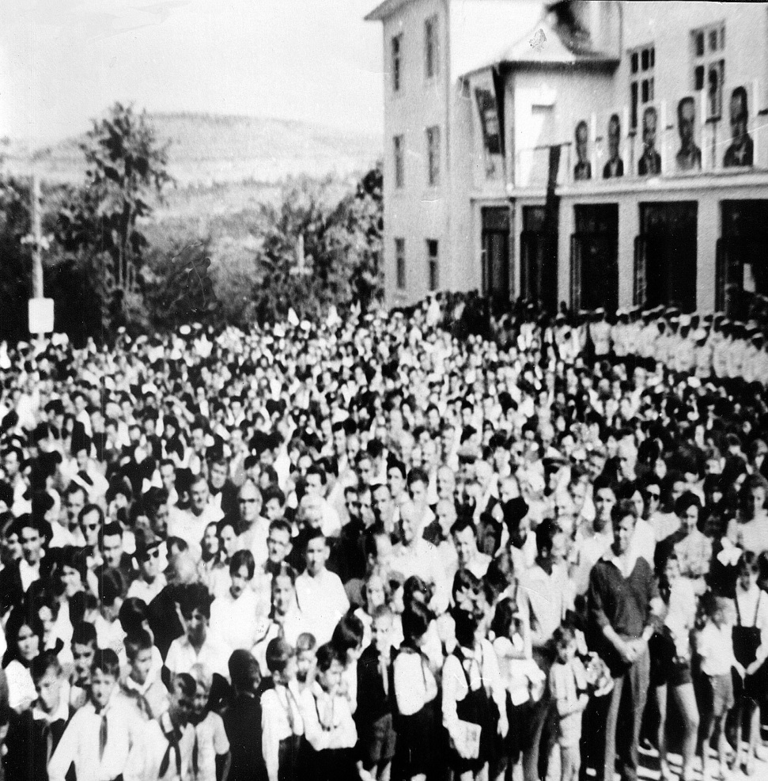
БИБЛИОТЕКАТА И ИСТОРИЯТА
С указ на Държавния съвет на НРБ N 586 от 13 октомври 1971 г. Висшият педагогически институт във Велико Търново е преобразуван в университет. На 14.Х.1971 г. тогавашният председател на Държавния съвет Тодор Живков огласява указа за създаването на Великотърновския университет на многолюдно тържество и връчва символичния ключ на ректора проф. Жельо Авджиев.

Slide 56
БИБЛИОТЕКАТА И ИСТОРИЯТА
Този факт бележи нов етап в развитието на Библиотеката. Фондовете й се увеличават драстично във връзка с разкриването на нови специалности и усиленото развитие на научно-изследователската работа във ВТУ.
По-голямата финансова обезпеченост и излязлата през 1973 г. Наредба на Комитета за наука, технически прогрес и висше образование за многоекземплярно снабдяване с учебници по нормативите на ЮНЕСКО налагат създаването на филиална структура с централизирани библиотечни дейности.

Slide 57
БИБЛИОТЕКАТА И ИСТОРИЯТА
През 1979 год. са разкрити Идеологически център и Библиотека за учебници и учебни помагала, последвани от библиотеки към Филологически факултет, Исторически факултет, Студентски общежития, Факултет по изобразително изкуство, Педагогически факултет, Стопански факултет, Юридически факултет, Философски факултет, Богословски факултет и Факултет Математика и информатика.
Филиалните библиотеки разполагат със самостоятелни, добре обзаведени читални, с богат фонд от справочна, учебна и монографична литература и периодични издания.
Девет от тях съществуват и до днес.

Slide 58
БИБЛИОТЕКАТА И ИСТОРИЯТА
В Университетска библиотека през годините са работили близо сто библиотекари и всеки един от тях е оставил частичка от себе си в нея и е отнесъл частичка от нея в сърцето си.
А аз ви разказах историята на моята Библиотека во кратце.
Защото обичам историите за стари времена и защото всяко ново е добре забравено старо!

Slide 59
БИБЛИОТЕКАТА И ИСТОРИЯТА
ИЗПОЛЗВАНА ЛИТЕРАТУРА
Архив на Университетска библиотека при ВТУ „Св. св. Кирил и Методий”, необработен
Библиотечно-библиографски знания : Помагало за студентите от ВТУ „Кирил и Методий” / Съст. Иван Пенчев, Стефанка Гализова. – В. Търново : ВТУ Кирил и Методий, 1978. – 35 с.
Великотърновски университет „Кирил и Методий”. 1963–1988 : Спомени за неговото създаване и изграждане. – София : ОФ, 1988. – 216 с.
Великотърновски университет „Кирил и Методий” в развитието на хуманитарните науки 1963–1983. – София : Наука и изкуство, 1985. – 282 с.

Slide 60
БИБЛИОТЕКАТА И ИСТОРИЯТА
Илийкова, Пенка. Пътят на Университетската библиотека. // Университетски известия : Тримесечен бюлетин. – В. Търново : ВТУ Кирил и Методий, 1983, № 3-4, с. 28-30.
Ковачева, Пенка. Библиотеката. // Наука и труд (В. Търново), Г. 1, № 1, 15 септ. 1963, с. 3.
Мишева, Бистра. Читателските нужди и възможностите на библиотечния фонд при Университетска библиотека на ВТУ „Кирил и Методий” : Дипломна работа. – София, 1984. – 48 с.

Slide 61
БИБЛИОТЕКАТА И ИСТОРИЯТА
Пенчев, Иван. Десет години библиотека при Великотърновски университет „Кирил и Методий”. // Библиотекар, 1973, № 9, с. 37-39.
Пенчев, Иван. Програма за действие. // Библиотекар, 1979, № 9, с. 8-9.
Петков, Петко. История на Великотърновския университет „Св. св. Кирил и Методий”. – В. Търново : Унив. изд. Св. св. Кирил и Методий, 2003. – 232 с.
Стойчева, Райна. Справочно-библиографска и информационна дейност в библиотеката на Великотърновския университет „Кирил и Методий” : Дипломна работа. – София, 1989. – 54 с.

